Slide 1
SISTEMA GENITALE M A S C H I L E

Slide 2
SISTEMA GENITALE MASCHILE
È un insieme di Organi deputati alla Produzione dei Gameti Maschili (SPERMATOZOI), ossia le GONADI MASCHILI e di Organi Cavi (VIE SPERMATICHE) deputate a veicolare gli Spermatozoi, contenuti nel LIQUIDO SEMINALE (alla cui produzione contribuiscono le GHIANDOLE ANNESSE alle Vie Spermatiche).

Slide 4
Consta delle GONADI MASCHILI: TESTICOLI o DIDIMI
VIE SPERMATICHE: - TUBULI RETTI
- RETE TESTIS
- EPIDIDIMI
- DOTTI DEFERENTI
- DOTTI EIACULATORI
- URETRA COMUNE
GHIANDOLE ANNESSE:
- VESCICHETTE SEMINALI
- PROSTATA
- GHIANDOLE BULBO-URETRALI
GENITALI ESTERNI:
- BORSA SCROTALE
- PENE

Slide 5
T E S T I C O L O (D i d i m o)

Slide 6
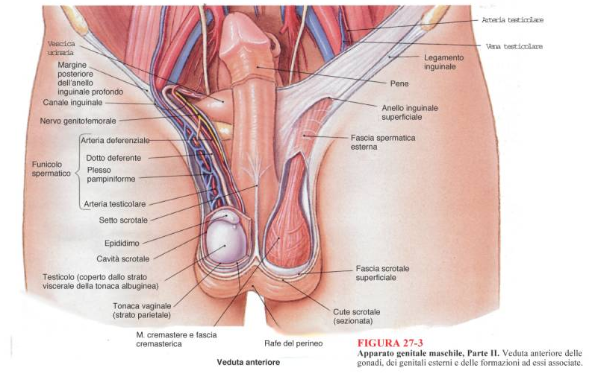

Slide 7
TESTICOLO ASPETTI ANATOMO-TOPOGRAFICI
La Gonade Maschile è un ORGANO PIENO, PARI, a localizzazione PELVICA, ma, a differenza della Gonade Femminile, si pone in una espansione inferiore della Pelvi stessa, che è la BORSA SCROTALE: infatti, per il suo ottimale funzionamento, il Testicolo richiede una temperatura leggermente inferiore rispetto a quella corporea tipica di circa 37°C.
Il Testicolo inizia il suo sviluppo organogenetico all’ INTERNO della Cavità Addominale. Per raggiungere la localizzazione nella Borsa Scrotale, esso deve DISCENDERE, con la conseguenza di «trascinare» con la sua discesa strutture (Sierose, Fasce Connettivali, Muscolatura e Cute) costituenti la Parete Addominale Antero-Laterale.

Slide 8
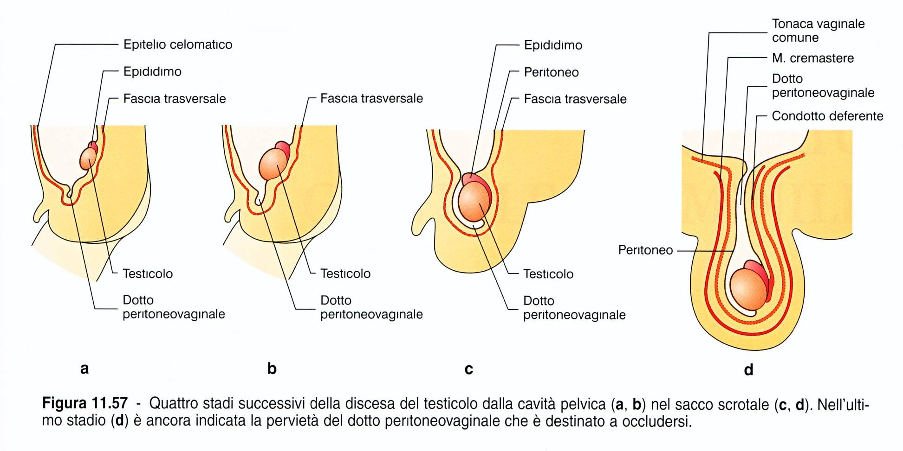
DISCESA del TESTICOLO

Slide 9
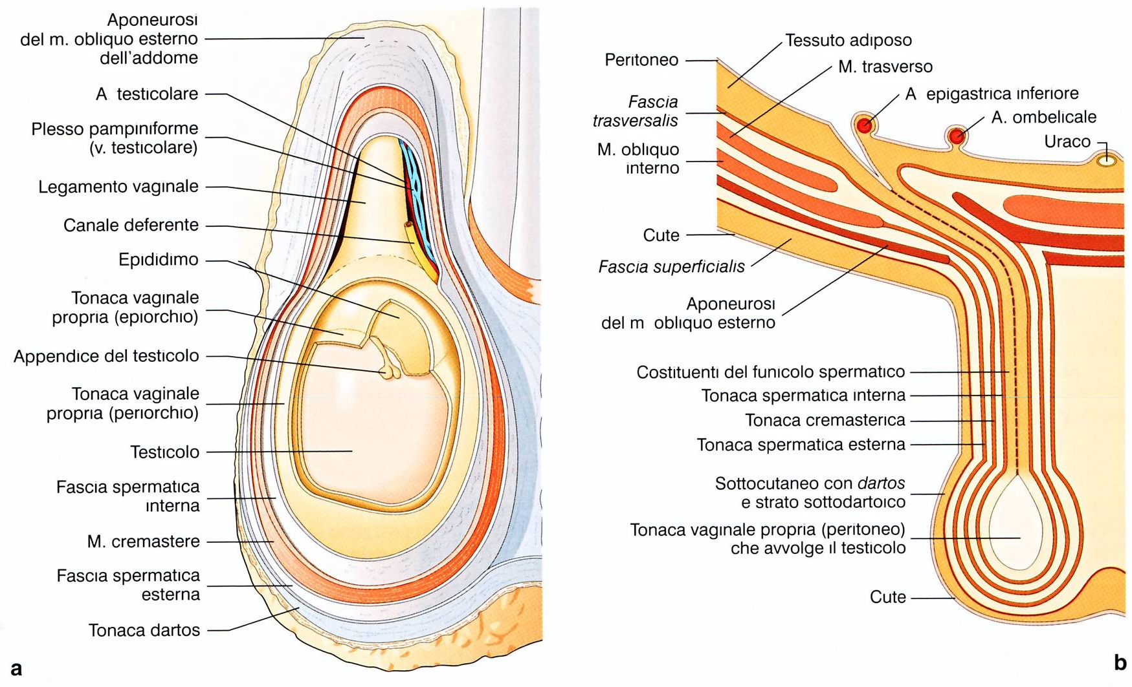
TESTICOLO INVOLUCRI e BORSA SCROTALE

Slide 10
BORSA SCROTALE
È una Sacca MUSCOLO-FIBRO-CUTANEA posizionata tra la RADICE delle COSCE ed il PENE
La sua forma e le sue dimensioni variano secondo diversi fattori, tra i quali la temperatura dell’ambiente
Sulla linea mediana presenta l’ Ispessimento del RAFE SCROTALE, che corrisponde al SETTO SCROTALE, che separa, nella profondità, le 2 LOGGE TESTICOLARI

Slide 11
STRUTTURA dellA BORSA SCROTALE
Nella struttura della Borsa Scrotale si ritrovano le medesime strutture che costituiscono la Parete Addominale ANTERO-LATERALE.
Dalla Superficie verso la Profondità si descrivono:
- CUTE: Epidermide con Follicoli Piliferi e Derma
SOTTOCUTANEO con il cosiddetto DARTHOS di
MUSCOLATURA LISCIA
FASCIA SPERMATICA ESTERNA (deriva dalla Fascia del Muscolo OBLIQUO ESTERNO della Parete Addominale Antero-Laterale)
MUSCOLO CREMASTERE e sua FASCIA CREMASTERICA: muscolo striato scheletrico derivante dal Muscolo OBLIQUO INTERNO della Parete Addominale Antero-Laterale
TONACA VAGINALE COMUNE: dalla FASCIA TRASVERSALE (Transversalis)

Slide 12
TESTICOLO TONACA VAGINALE PROPRIA
Profondamente alla Tonaca Vaginale Comune, si localizza la TONACA VAGINALE PROPRIA.
Essa è costituita da un’ Espansione del PERITONEO che si trova nella Cavità Addomino-Pelvica e che permane collegato, fino al 2° anno di vita post-natale, con il cosiddetto DOTTO PERITONEO-VAGINALE.
Tale Dotto viene poi ad obliterarsi. Qualora ciò non succedesse, anse intestinali possono «scivolare» nella Borsa Scrotale, causando le Ernie Scrotali, tipiche dell’ età infantile.

Slide 13
TESTICOLO TONACA VAGINALE PROPRIA
La TONACA VAGINALE PROPRIA aderisce intimamente sia al Testicolo, sia all’ Epididimo (posto postero-superiormente al Testicolo). In particolare essa si suddivide in:
- Foglietto Parietale o PERIORCHIO
- Foglietto Viscerale o EPIORCHIO
Tra Periorchio ed Epiorchio si delimita uno spazio con una minima quantità di liquido, che puo’ abnormemente aumentare nella situazione patologica di IDROCELE.
Il Periorchio trapassa («si riflette») sull’ Epiorchio nella zona detta MESORCHIO, che si localizza a livello del margine POSTERIORE del Testicolo.
.

Slide 14
IDROCELE

Slide 15
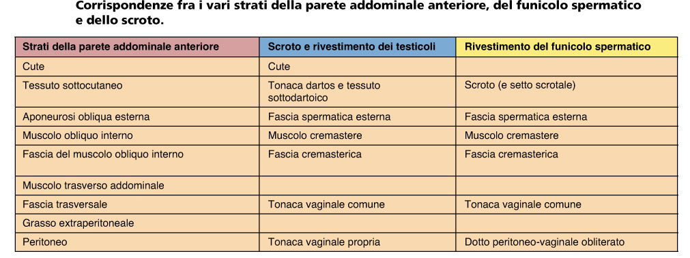

Slide 16
TESTICOLO (DIDIMO)
È un ORGANO PIENO, PARI.
È la GONADE MASCHILE deputata a produrre
i GAMETI MASCHILI (SPERMATOZOI)
Nel Testicolo, pertanto, vi si svolgono i processi biologici di:
- SPERMATOGENESI
- SPERMIOISTOGENESI
Che possono far definire il Testicolo come Ghiandola Esocrina. Tuttavia esso funge anche da Ghiandola Endocrina, provvedendo alla
- SECREZIONE di TESTOSTERONE

Slide 17
TESTICOLO CARATTERI ANATOMO-MACROSCOPICI
È contenuto nella BORSA SCROTALE ed è tenuto »sospeso» alla Parete Posteriore della Cavità Addomino-Pelvica tramite il FUNICOLO SPERMATICO
I due Testicoli sono localizzati nelle rispettive LOGGE TESTICOLARI, separate dal SETTO SCROTALE: di essi, il Testicolo SINISTRO si situa leggermente più basso rispetto al controlaterale.

Slide 18
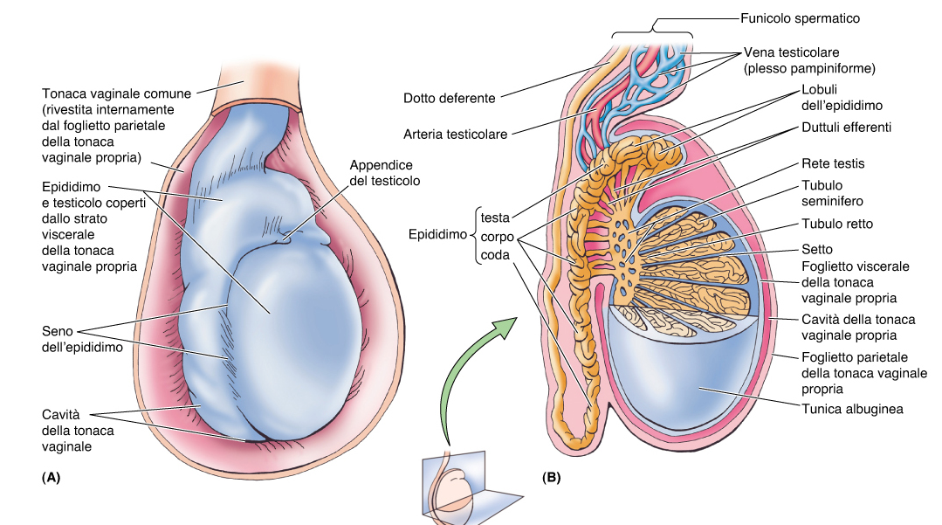

Slide 19
TESTICOLO CARATTERI ANATOMO-MACROSCOPICI
Nel Testicolo si possono descrivere:
FACCIA MEDIALE
FACCIA LATERALE con SENO dell’ EPIDIDIMO (punto di RIFLESSIONE della Tonaca Vaginale Propria dall’ Epididimo al Testicolo)
MARGINE POSTERIORE con ILO (Vasi, Nervi, Rete Testis e Duttuli Efferenti delle Vie Spermatiche)
MARGINE ANTERIORE
POLO SUPERIORE, ricoperto dalla TESTA dell’ EPIDIDIMO
POLO INFERIORE, dove si trova LEGAMENTO SCROTALE (che lo fissa allo Scroto), residuo del GUBERNACULUM TESTIS embrio-fetale.

Slide 20
TESTICOLO VASCOLARIZZAZIONE
L’ apporto sanguifero è di competenza dell’ ARTERIA GONADICA (ramo dell’ Aorta Addominale).
Il Drenaggio VENOSO afferisce al PLESSO VENOSO PAMPINIFORME, localizzato al margine posteriore, e da esso si origina la VENA GONADICA, che affluisce alla VENA CAVA INFERIORE a destra, mentre a sinistra confluisce nella VENA RENALE
Il Drenaggio LINFATICO, seguendo il decorso dei VASI GONADICI, afferisce ai LINFONODI AORTICI.

Slide 21
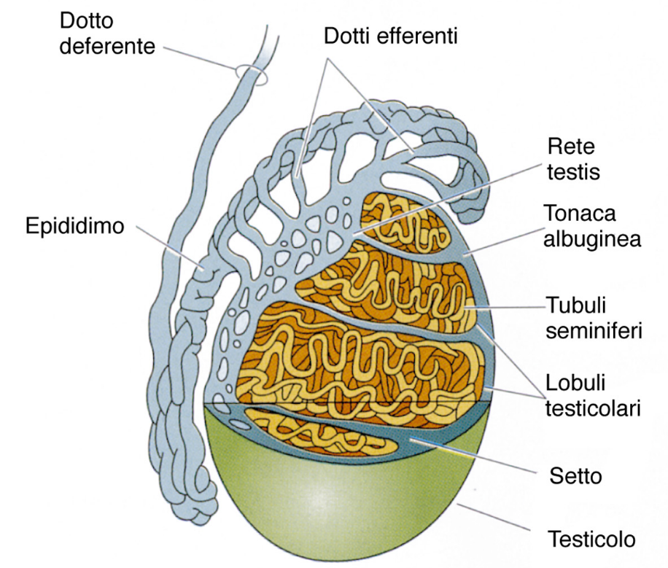
Struttura del testicolo
Lo STROMA si origina dalla TONACA ALBUGINEA che è una resistente tonaca FIBROSA costituente la Capsula dell’organo. Da essa si dipartono i SETTI TESTICOLARI, che si riuniscono posteriormente a formare il CORPO di HIGHMORO o MEDIASTINO (ILO del TESTICOLO con RETE TESTIS)
Lo STROMA suddivide il PARENCHIMA in circa 300
LOBULI (o LOGGE) TESTICOLARI di forma piramidale, nell’ ambito delle quali sono contenuti i TUBULI SEMINIFERI

Slide 22
TESTICOLO PARENCHIMA
Ogni LOBULO TESTICOLARE contiene TUBULI CONTORTI SEMINIFERI (lunghi da 30 a 70 cm), che, tramite i molto brevi TUBULI RETTI, si aprono nella RETE TESTIS, situata nel già citato Corpo di HIGMORO del Margine Posteriore.
I TUBULI SEMINIFERI hanno un decorso contorto e presentano anastomosi sia nell’ ambito dello stesso lobulo, sia con tubuli seminiferi di lobuli contigui.

Slide 23
TUBULI SEMINIFERI
Presentano l’ EPITELIO GERMINATIVO che è costituito da:
- CELLULE DELLA LINEA GERMINALE
MASCHILE
- CELLULE di SOSTEGNO di SERTOLI
Nel tessuto connettivo tra i tubuli:
- CELLULE INTERSTIZIALI di LEYDIG per la secrezione del TESTOSTERONE

Slide 24
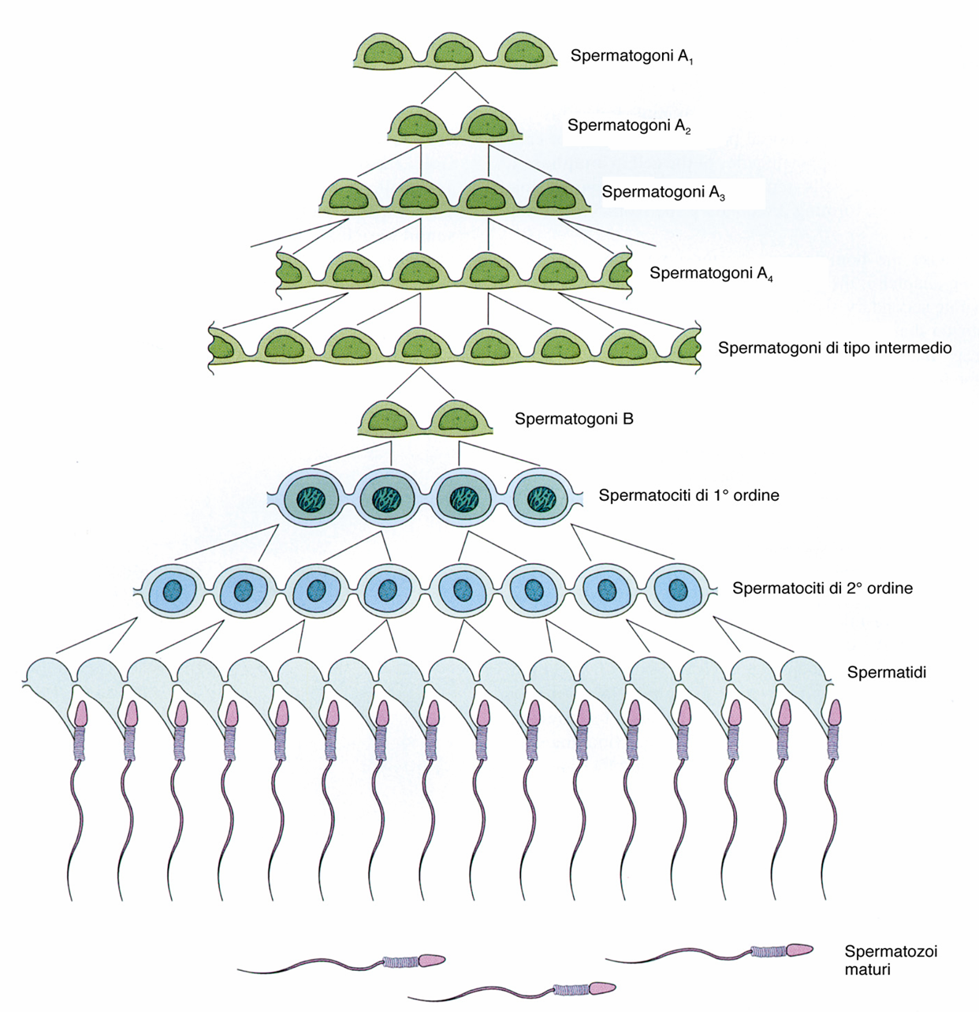
SPERMATOGENESI SPERMIOISTOGENESI

Slide 25
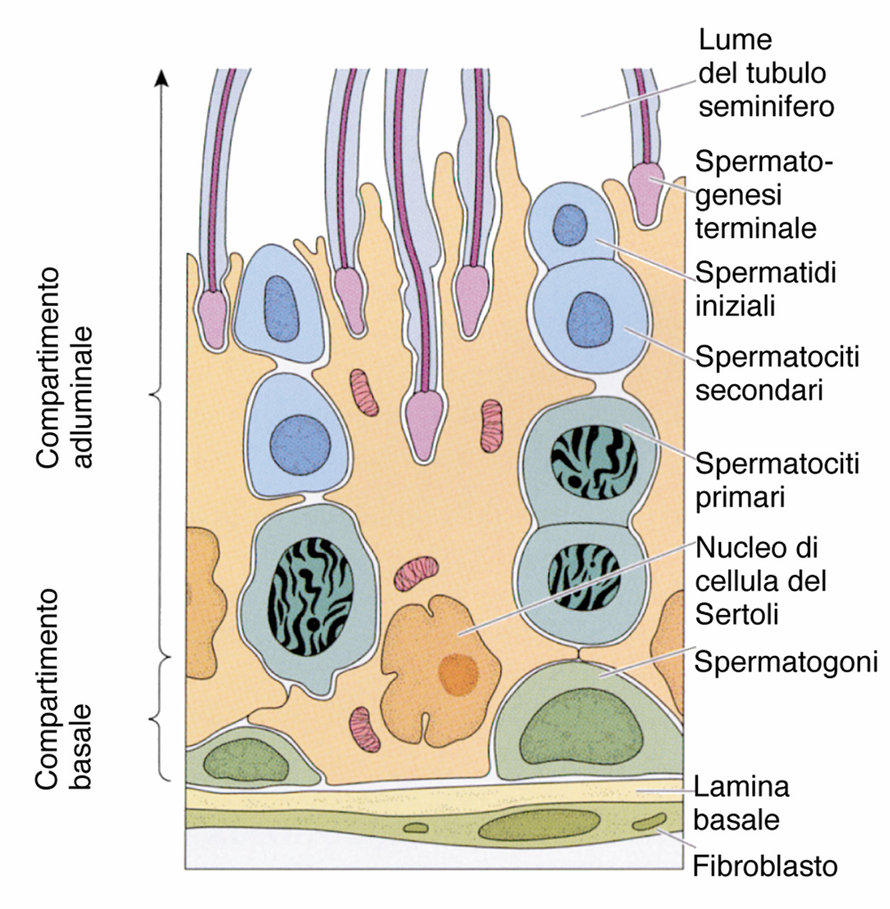
CELLULE DEI TUBULI SEMINIFERI RAPPRESENTAZIONE SCHEMATICA

Slide 26
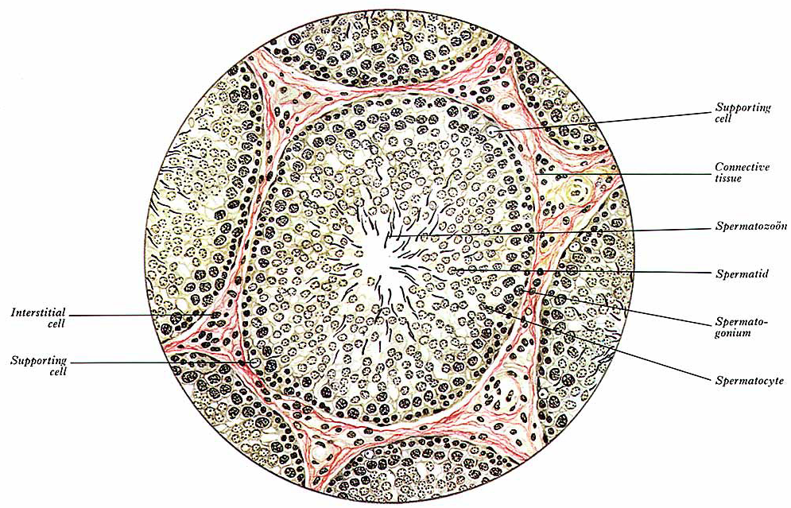
TUBULI SEMINIFERI

Slide 27
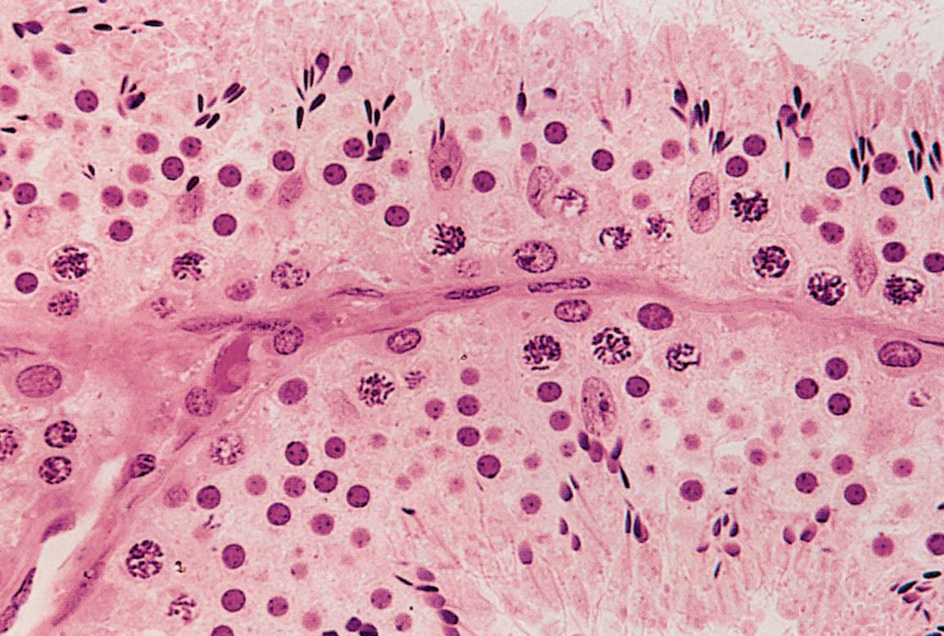

Slide 28
V I E S P E R M A T I C H E

Slide 29
VIE SPERMATICHE
Sono rappresentate da:
- TUBULI RETTI
- RETE TESTIS
- EPIDIDIMI
- DOTTI DEFERENTI
- DOTTI EIACULATORI
- URETRA COMUNE

Slide 30
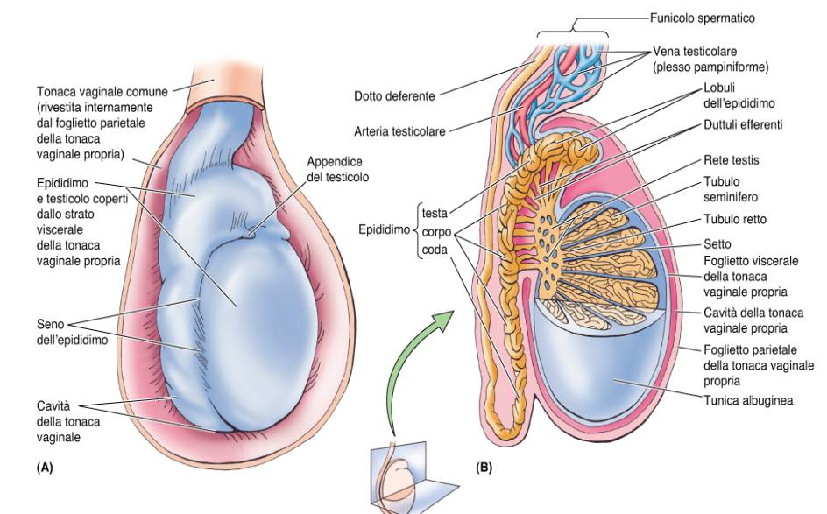
TUBULI RETTI RETE TESTIS EPIDIDIMO

Slide 31
TUBULI RETTI e RETE TESTIS
Sono un insieme di ORGANI CAVI contenuti nell’ ambito del Testicolo, ma del cui parenchima, a rigor di logica, non fanno parte.
I TUBULI RETTI si trovano all’ apice di ciascun lobulo e si anastomizzano nella RETE TESTIS
Il loro lume è rivestito da EPITELIO CUBICO MONOSTRATIFICATO
Le strutture della RETE TESTIS non sono dotate di una vera e propria parete, ma risultano scavati nel CONNETTIVO FIBROSO del MEDIASTINO del testicolo

Slide 32
EPIDIDIMO
È localizzato nella Borsa Scrotale, situato al MARGINE POSTERIORE del TESTICOLO
Può essere considerato una sorta “SERBATOIO MATURATIVO” per gli spermatozoi formatisi nei tubuli seminiferi e che da essi vi vengono trasferiti.

Slide 33
EPIDIDIMO PORZIONI COSTITUTIVE
TESTA, che si localizza sul POLO SUPERIORE del TESTICOLO
CORPO, che si localizza al MARGINE POSTERIORE del TESTICOLO. Posteriormente ad esso, decorre il DOTTO DEFERENTE
La CODA si pone a livello del POLO INFERIORE del TESTICOLO e prosegue con il Dotto Deferente

Slide 35
EPIDIDIMO STRUTTURA
È rivestito anch’esso da una TONACA ALBUGINEA di Tessuto Connettivo Fibroso.
Essa invia alcuni SEPIMENTI nella TESTA che delimitano i CONI VASCOLOSI, che si formano dai CONDOTTI (Duttuli) EFFERENTI che si dipartono dalla RETE TESTIS, e che si avvolgono A SPIRALE su se stessi.
Tali Condotti (Duttuli) Efferenti convergono a formare il CONDOTTO DELL’ EPIDIDIMO (diametro sui 0.4 mm) che percorre tutto l’ organo, essendo altamente ripiegato e «compattato» su se stesso, per una lunghezza totale che si aggira attorno ai 6 METRI.

Slide 36
CONDOTTI (DUTTULI) EFFERENTI STRUTTURA
Il loro lume è rivestito da EPITELIO CILINDRICO SEMPLICE in cui prevalgono CELLULE NON CILIATE
MACROFAGI e LINFOCITI sono riscontabili tra le cellule epiteliali
La LAMINA PROPRIA fa sollevare il rivestimento in CRESTE, la cui presenza caratterizza la morfologia del lume

Slide 37
CONDOTTO dell’ EPIDIDIMO STRUTTURA
Vi avviene la CAPACITAZIONE (ossia l’ Attivazione) degli SPERMATOZOI
Il lume presenta:
TONACA MUCOSA:
- EPITELIO CILINDRICO PSEUDOSTRATIFICATO con STEREOCILIA (le cosiddette CELLULE A PENNACCHIO)
- CELLULE BASALI, di forma POLIEDRICA
TONACA MUSCOLARE (FIBROCELLULE MUSCOLARI LISCE a Decorso CIRCOLARE)
TONACA AVVENTIZIA di Tessuto Connettivo Fibroso.

Slide 38
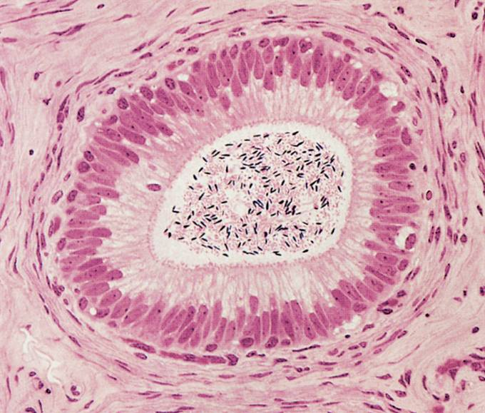
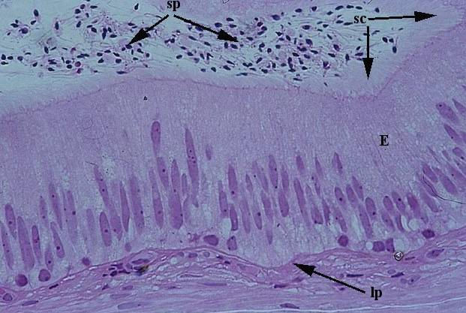

Slide 39
DOTTO (o CANALE) DEFERENTE
È un ORGANO CAVO, PARI che si estende dalla CODA dell’ EPIDIDIMO, attraversa il CANALE INGUINALE ed entra nella CAVITA’ PELVICA.
Decorre LATERALMENTE alla VESCICA URINARIA. Giunto POSTERIORMENTE alla Vescica Urinaria, si «slarga» nell’ AMPOLLA DEFERENZIALE.
A livello della BASE della PROSTATA si unisce alla corrispondente VESCICHETTA SEMINALE formando il DOTTO EIACULATORE, che penetra nel Parenchima Prostatico

Slide 40
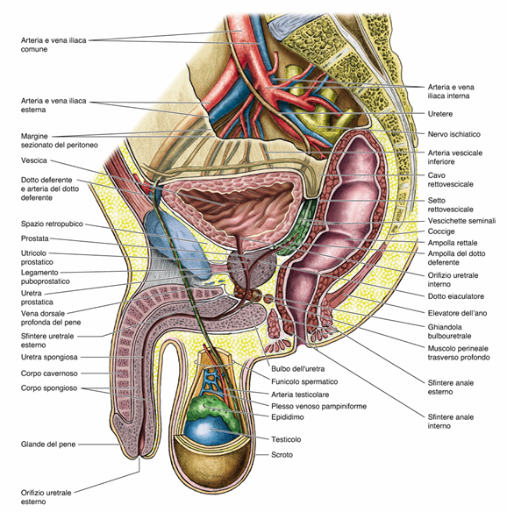

Slide 41
DOTTO DEFERENTE CARATTERI MORFOLOGICI
Forma CILINDRICA, calibro 2-3 mm e lunghezza sui 40 cm
Ha NOTEVOLE CONSISTENZA perché presenta una SPESSA TONACA MUSCOLARE
Presenta le PORZIONI:
-SCROTALE
- FUNICOLARE (nel Funicolo
Spermatico)
- INGUINALE (nel Canale Inguinale)
- ADDOMINOPELVICA (nella Pelvi)

Slide 42
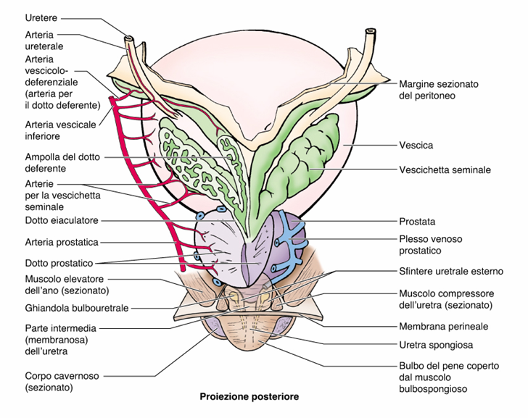

Slide 43
DOTTo DEFERENTE VASCOLARIZZAZIONE
L’ apporto sanguifero compete all’ ARTERIA VESCICOLO-DEFERENZIALE (dall’ Arteria Iliaca Interna)
Il Drenaggio VENOSO affluisce nel PLESSO VENOSO VESCICO-PROSTATICO
La LINFA viene drenata nei LINFONODI ILIACI ESTERNI ed INTERNI

Slide 44
DOTTO DEFERENTE STRUTTURA
TONACA MUCOSA: mantiene i caratteri strutturali del CONDOTTO dell’ EPIDIDIMO (EPITELIO CILINDRICO PSEUDOSTRATIFICATO con STEREOCILIA)
Nelle AMPOLLE DEFERENZIALI l’ epitelio cilindrico perde le stereociglia
TONACA MUSCOLARE: 3 STRATI (interno LONGITUDINALE, intermedio CIRCOLARE, esterno LONGITUDINALE) è responsabile della PERISTALSI che interviene nella EIACULAZIONE
TONACA AVVENTIZIA: CONNETTIVO DENSO con FIBRE ELASTICHE e FIBROCELLULE MUSCOLARI LISCE

Slide 45
FUNICOLO SPERMATICO
È un INSIEME di ORGANI connessi da TESSUTO CONNETTIVO LASSO e circondati da INVOLUCRI MUSCOLO-CONNETTIVALI
Diametro 1 cm
Lunghezza 14 cm
Si estende dalla BORSA SCROTALE all’ ORIFIZIO ADDOMINALE del CANALE INGUINALE
Pertanto, puo’ essere suddiviso in:
- PORZIONE SCROTALE
- PORZIONE INGUINALE

Slide 46
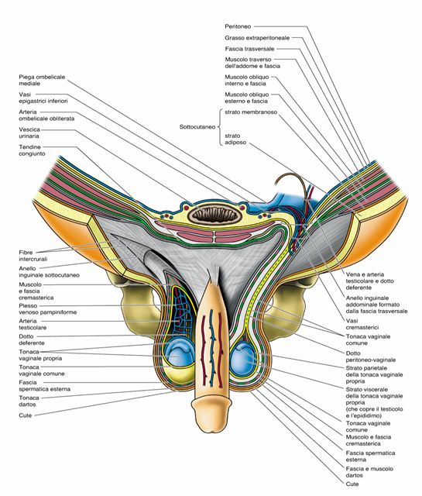

Slide 47
COMPONENTI del FUNICOLO SPERMATICO
DOTTO DEFERENTE, posteriormente
ARTERIA GONADICA, anteriormente
ARTERIA SPERMATICA ESTERNA
VENE GONADICHE, che formano DUE PLESSI ANASTOMIZZATI nel PLESSO PAMPINIFORME VASI LINFATICI
FORMAZIONI NERVOSE SOMATICHE e AUTONOME
LEGAMENTO VAGINALE (residuo del DOTTO PERITONEO-VAGINALE)
MUSCOLO CREMASTERE

Slide 48
CONDOTTI EIACULATORI
Sono brevi CONDOTTI PARI, che collegano l’ AMPOLLA DEFERENZIALE e le VESCICHETTE SEMINALI all’ URETRA PROSTATICA
Secernono PIGMENTO GIALLASTRO
Decorrono per la maggior parte nello spessore della PROSTATA
Hanno decorso OBLIQUO e sboccano lateralmente all’ UTRICOLO PROSTATICO nell’ URETRA PROSTATICA

Slide 49
CONDOTTI EIACULATORI STRUTTURA
Parete sottile costituita da:
TONACA MUCOSA sollevata in creste rivestita da EPITELIO CILINDRICO variamente STRATIFICATO
La Lamina PROPRIA presenta fibre ELASTICHE
TONACA MUSCOLARE, liscia, piuttosto esile
TONACA AVVENTIZIA di Tessuto Connettivo Fibroso che si prosegue con la CAPSULA della PROSTATA

Slide 50
G H I A N D O L E S P E R M A T I C H E

Slide 51
Alle Vie Spermatiche sono annesse le seguenti formazioni secernenti (Ghiandole):
VESCICHETTE SEMINALI
PROSTATA
GHIANDOLE BULBO-URETRALI di COWPER

Slide 52
VESCICHETTE SEMINALI
Sono ORGANI CAVI, PARI che appaiono come Diverticoli, di forma conica, a FONDO CIECO dell’ AMPOLLA DEFERENZIALE del Dotto Deferente
Si localizzano tra la VESCICA URINARIA e l’ INTESTINO RETTO, superiormente alla prostata
Secernono un FLUIDO GIALLASTRO, VISCHIOSO ed ALCALINO

Slide 53
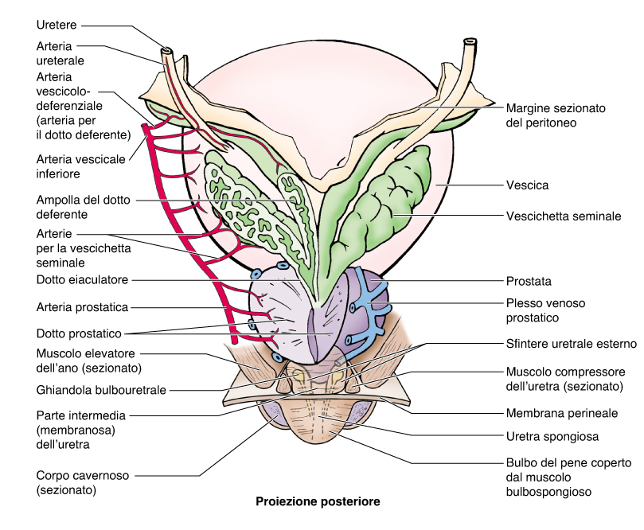

Slide 54
VESCICHETTE SEMINALI STRUTTURA
TONACA MUCOSA: EPITELIO CILINDRICO »variamente» STRATIFICATO.
TONACA MUSCOLARE con STRATO CIRCOLARE INTERNO e LONGITUDINALE ESTERNO
TONACA AVVENTIZIA ricca di FIBRE ELASTICHE

Slide 55
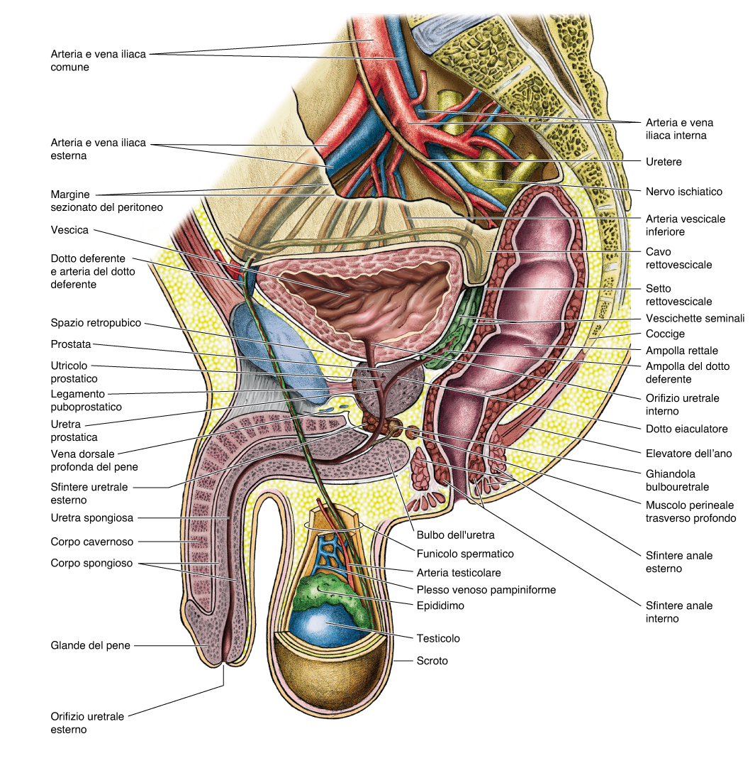

Slide 57
PROSTATA
È un ORGANO PIENO, GHIANDOLARE ESOCRINO, IMPARI e MEDIANO
Situata nella PICCOLA PELVI tra la BASE VESCICALE ed il DIAFRAMMA URO-GENITALE del PERINEO, POSTERIORMENTE alla SINFISI PUBICA ed ANTERIORMENTE alla AMPOLLA RETTALE
È attraversata dall’ URETRA PROSTATICA
Durante l’ eiaculazione, riversa la sua secrezione (SUCCO PROSTATICO) tramite NUMEROSI DOTTI ESCRETORI
È attraversata OBLIQUAMENTE dai DOTTI EIACULATORI

Slide 58
PROSTATA CARATTERI MORFOLOGICI
La PROSTATA è contenuta nella LOGGIA PROSTATICA, inferiormente alla Vescica Urinaria, tra le BRANCHE ISCHIO-PUBICHE ed in rapporto col Muscolo Elevatore dell’ Ano
Ha una forma di CASTAGNA con BASE IN ALTO ed APICE in BASSO
Asse leggermente OBLIQUO
Consistenza DURO-ELASTICA, GRIGIO-ROSSASTRA
Dimensioni: cm (3 x 4 x 2,5)
Presenta:
FACCIA ANTERIORE: convessa
FACCIA POSTERIORE: percorsa da un solco mediano, che la suddivide in un LOBO LATERALE DESTRO e LOBO LATERALE SINISTRO
MARGINI LATERALI: sono molto SMUSSI, ARROTONDATI
APICE, posto INFERIORMENTE, circonda la PORZIONE DISTALE dell’ URETRA PROSTATICA (punto di uscita)

Slide 59
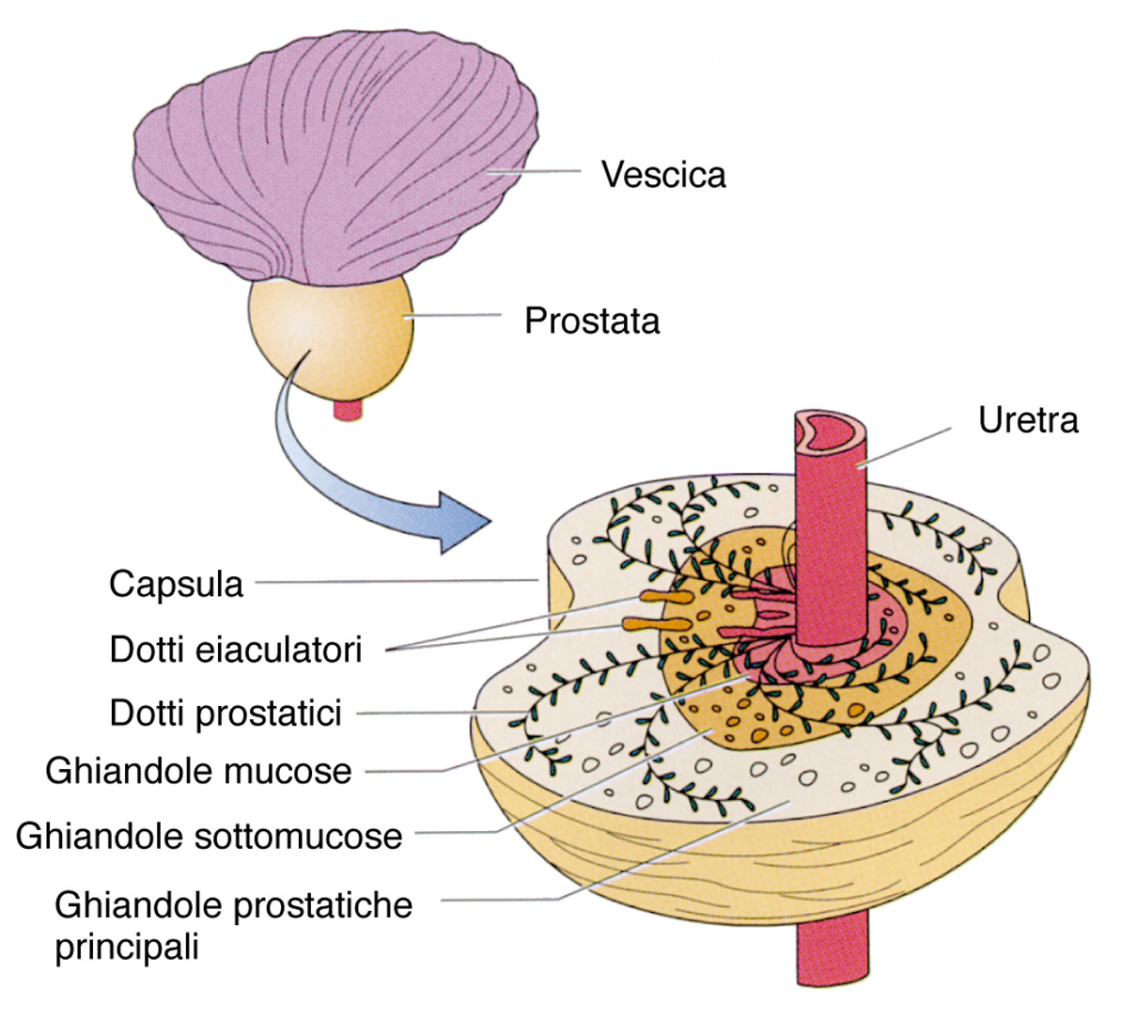

Slide 60
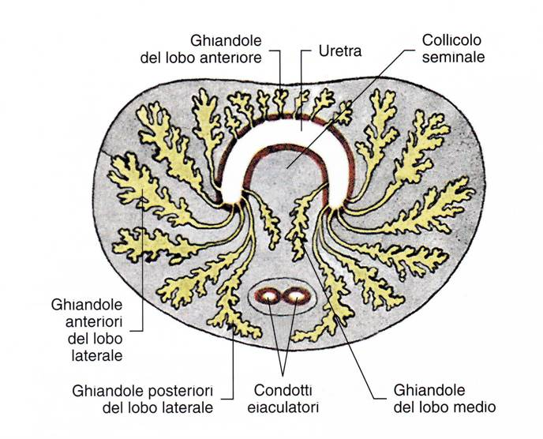
PROSTATA: LOBI ANTERIORE, MEDIO, LATERALI e POSTERIORE
LOBO *
LATERALE
LOBO ANTERIORE
LOBO
MEDIO *
LOBO POSTERIORE *

Slide 61
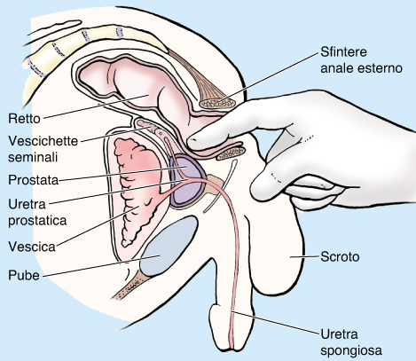
PROSTATA: PALPAZIONE TRANSRETTALE

Slide 62
PROSTATA VASCOLARIZZAZIONE
L’ Irrorazione ARTERIOSA deriva dall’ Arteria VESCICALE INFERIORE, RETTALI (Emorroidarie) MEDIE e da altri Rami dell’ Arteria Iliaca Interna.
Il Drenaggio VENOSO afferisce al PLESSO VESCICO-PROSTATICO e da qui nella VENA ILIACA INTERNA. Esiste ANASTOMOSI con il PLESSO VENOSO RETTALE (EMORROIDARIO)
RETE LINFATICA PERIPROSTATICA che drena in:
- LINFONODI ILIACI ESTERNI ed INTERNI
- DEL PROMONTORIO (a livello dell’
articolazione LOMBO-SACRALE, ossia
tra L5 ed S1)

Slide 63
PROSTATA STRUTTURA
La Prostata può essere considerata come un COMPLESSO GHIANDOLARE di un numero cospicuo (30-50) GHIANDOLE TUBULO-ALVEOLARI RAMIFICATE.
Ciascuna GHIANDOLA presenta una CAPSULA FIBRO-MUSCOLARE da cui si origina lo STROMA
Esse si riversano tramite numerosi (15-30) DOTTI ESCRETORI nell’ URETRA PROSTATICA
Le Ghiandole si possono raggruppare in:
- LOBO ANTERIORE (poche ghiandole)
- LOBO MEDIO (può esserne PRIVO)
- LOBI LATERALI (molte e voluminose ghiandole)

Slide 64
PROSTATA STRUTTURA MICROSCOPICA
ADENOMERI GHIANDOLARI PROSTATICI: EPITELIO CILINDRICO SEMPLICE
Secernono il SUCCO (o LIQUIDO) PROSTATICO (leggermente acido, pH 6,5)
DOTTI ESCRETORI GHIANDOLARI PROSTATICI sono ampiamente RAMIFICATI e LUME VARIABILE
L’ EPITELIO di DOTTI varia da CILINDRICO SEMPLICE a CILINDRICO PLURISTRATIFICATO

Slide 65
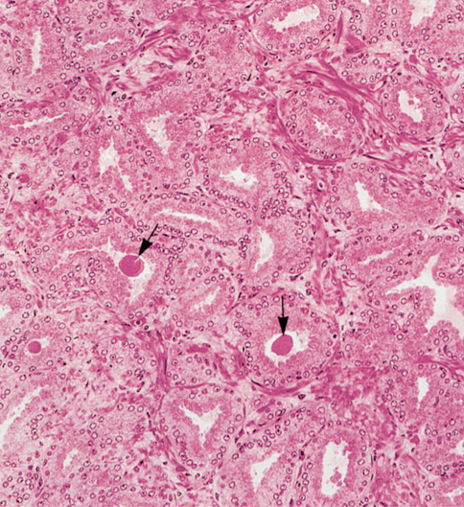
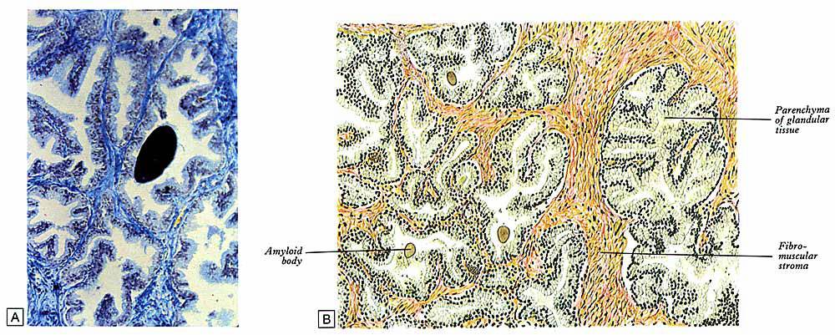
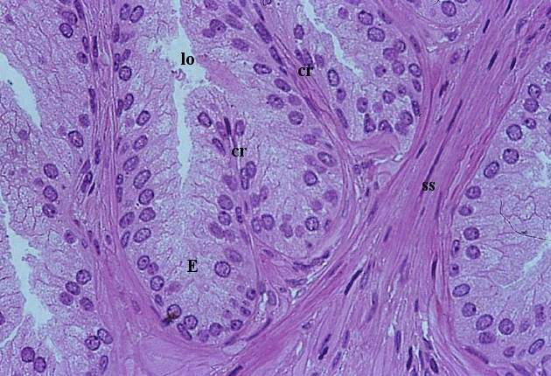

Slide 66
GHIANDOLE BULBO-URETRALI di COWPER
Sono ORGANI PIENI, PARI, di forma SFEROIDALE, situati profondamente nel PERINEO ANTERIORE e in rapporto con il MUSCOLO SFINTERE STRIATO dell’ URETRA
Riversano il loro SECRETO MUCOIDE (ossia di MUCO NEUTRO) nell’ URETRA peniena, contenuta nel CORPO CAVERNOSO (o SPONGIOSO) dell’ Uretra
Sono ghiandole TUBULO-ALVEOLARI COMPOSTE
Sono suddivise in LOBULI da SETTI che si diramano da una CAPSULA FIBRO-MUSCOLARE

